Slide 1
МБДОУ «Детский сад присмотра и оздоровления №46 «Светлячок»
Центр краеведения
«Моя страна, мой край родной»
В СТАРШЕЙ ГРУППЕ
Подготовили: Аверцева М.А.

Slide 2
С чего начинается Родина? Любовь к родному краю, к родной культуре, к родному селу или городу, к родной речи начинается с малого — с любви к своей семье, к своему жилищу, к своей школе. Постепенно расширяясь, эта любовь к родному переходит в любовь к своей стране — к ее истории, ее прошлому и настоящему, а затем ко всему человечеству, к человеческой культуре. Д.С. Лихачев

Slide 3
Цель : Создание условий для воспитания гражданственности и развития патриотического потенциала детей дошкольного возраста.
Задачи :
воспитание у ребенка любви и привязанности к своей семье, дому, детскому саду, улице, городу;
формирование бережного отношения к природе и всему живому;
воспитание уважения к труду;
развитие интереса к русским традициям и промыслам;
формирование элементарных знаний о правах человека;
расширение представлений о городах России;
ознакомление детей с символами государства (герб, флаг, гимн);
развитие чувства ответственности и гордости за достижения страны;
формирование толерантности, чувства уважения к другим народам, их традициям.

Slide 4
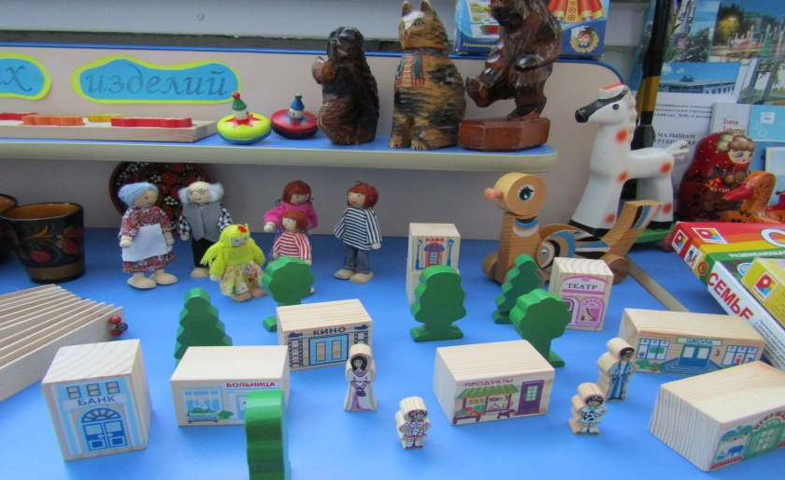
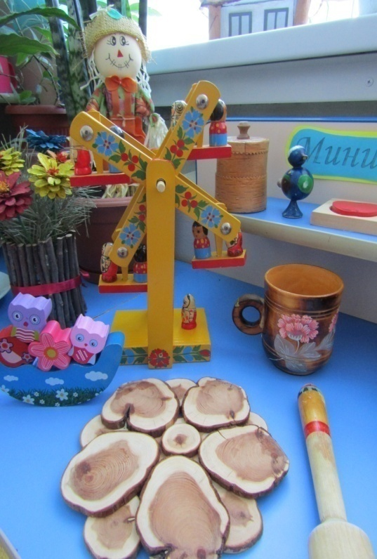
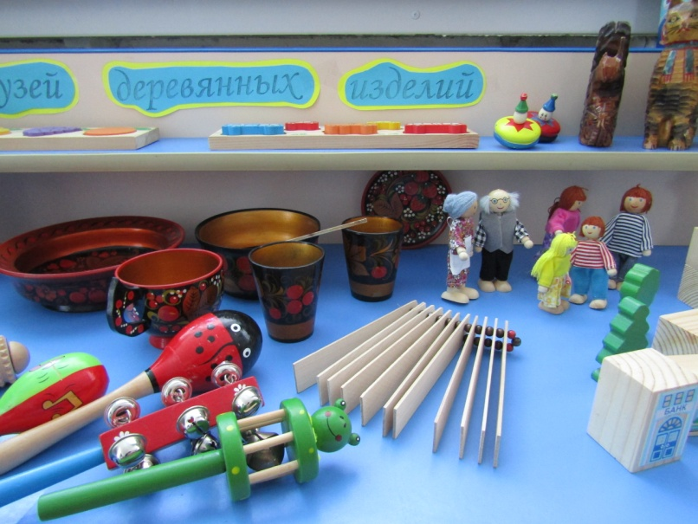
Это наш уголок. Здесь можно надолго остановиться – читать, рассматривать, вести беседы, и … играть, играть, играть.

Slide 5
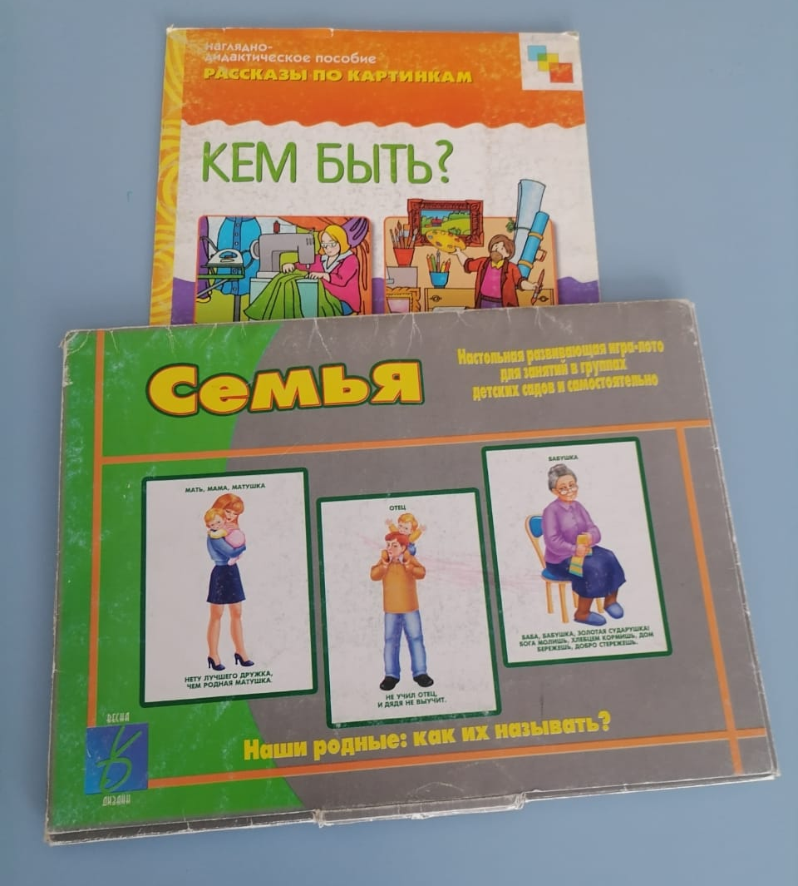
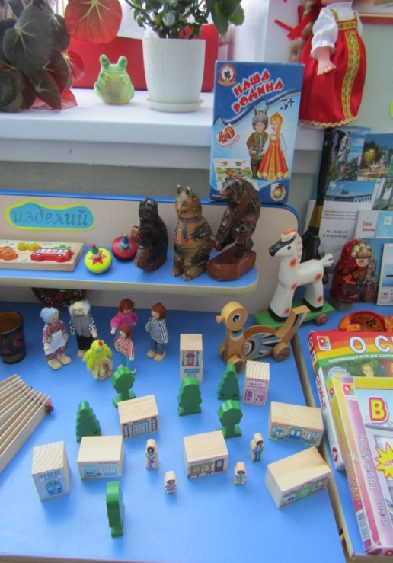
В старшей группе продолжается работа по теме «Моя семья» . У детей формируется интерес к своей родословной. В беседах дети рассказывают о своей семье, семейных традициях, о том, какая у них семья, что они любят делать дома, чем заняты на работе.

Slide 6
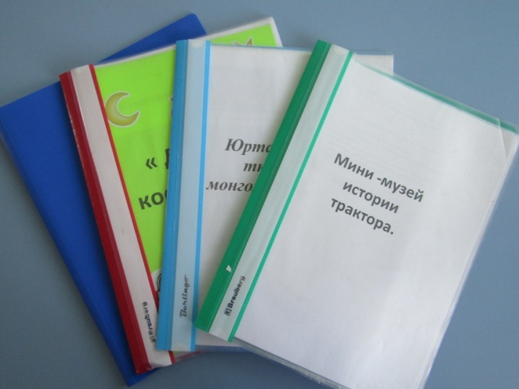
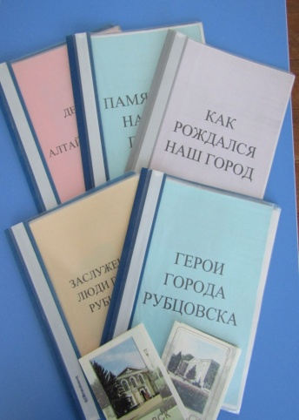
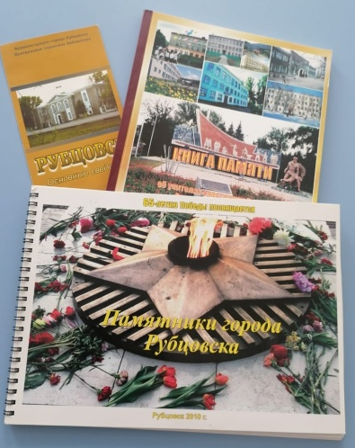
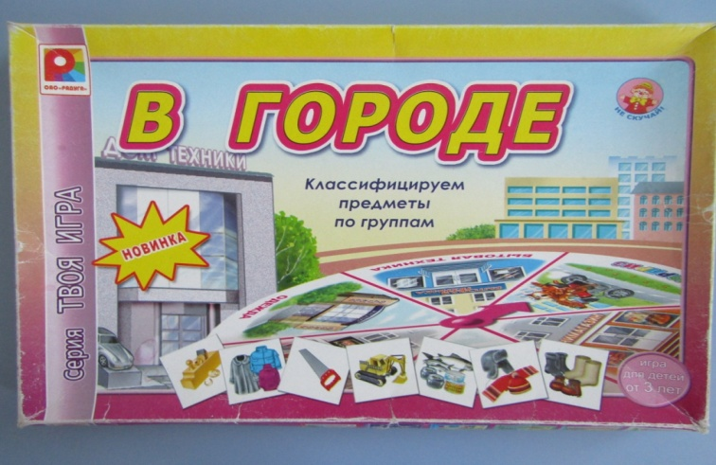
Наш город - Рубцовск. Любовь к Родине начинается с чувство любви к своему городу. Мы живем в городе с необыкновенной историей. Наша задача заинтересовать детей историей нашего города.

Slide 7
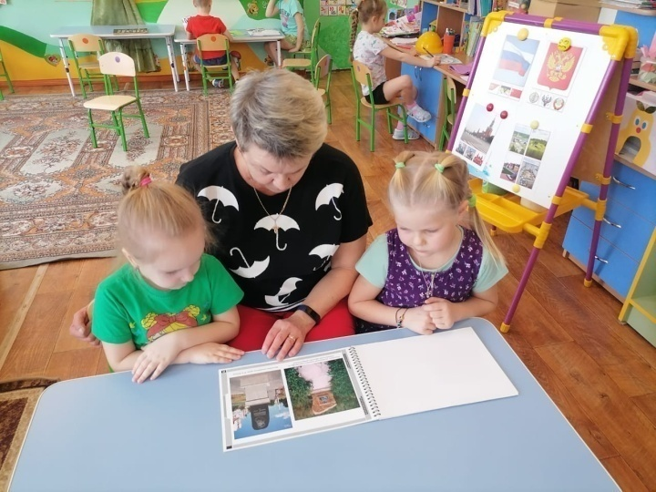
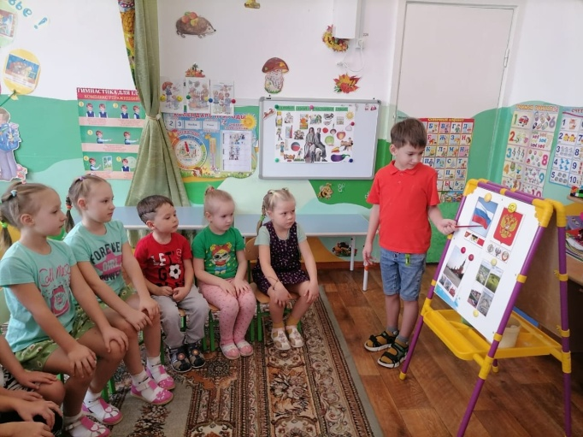
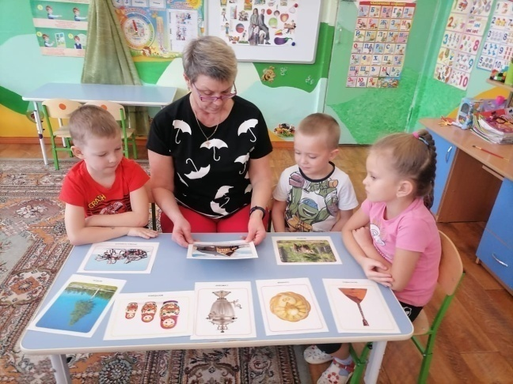
«Мой город – моя «малая Родина», мы стараемся закреплять знания о родном городе, адресе. Расширяем представления о достопримечательностях города их значимости и ценности для его жителей.

Slide 8
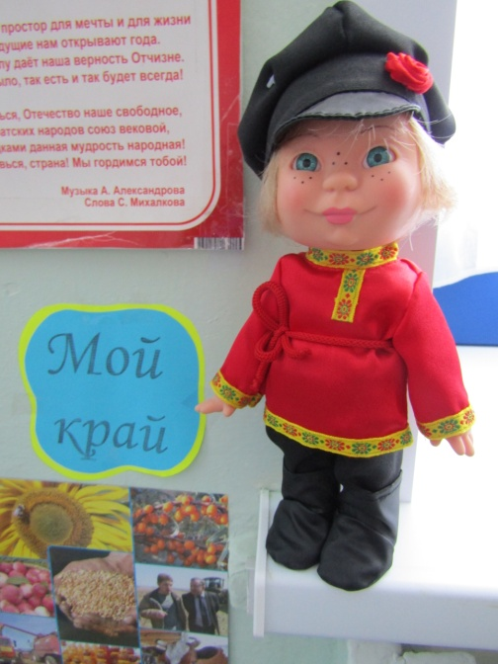
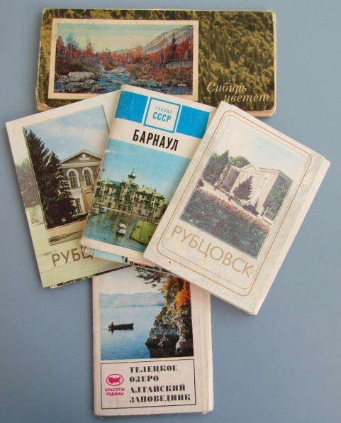
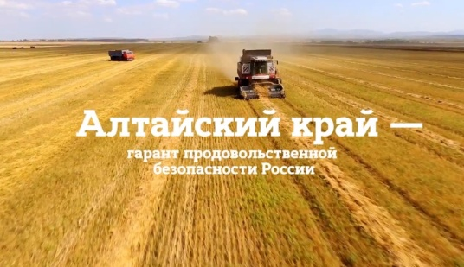
В старшей группе продолжаем формировать интерес к родному краю, с его необъятными полями, лесами и уникальными заповедными местами.

Slide 9
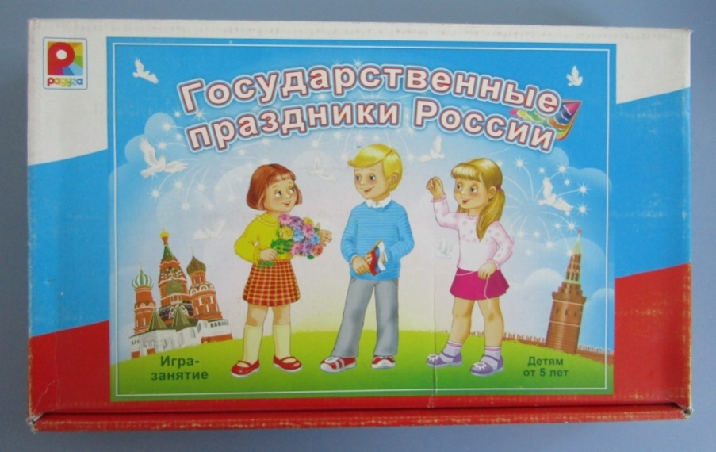
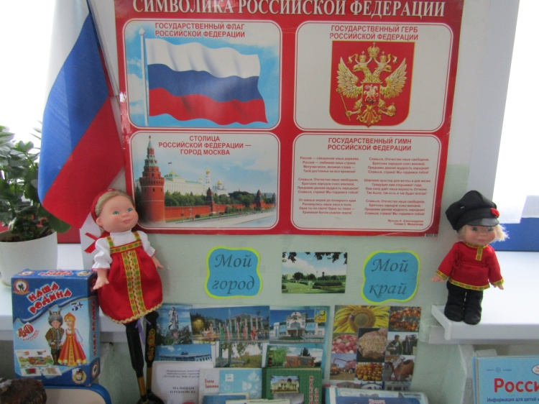
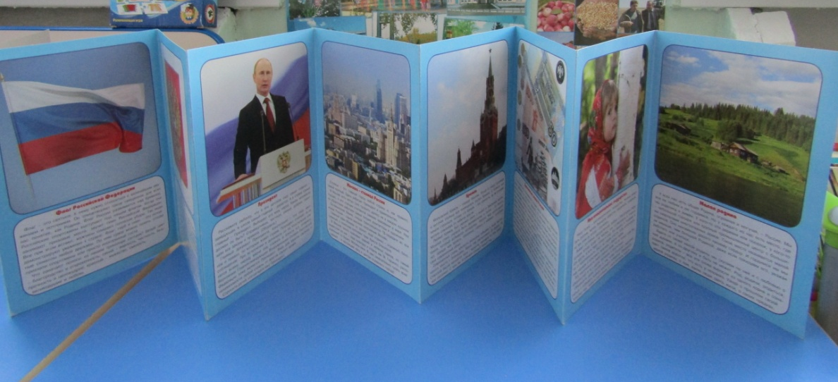
Родная страна. Наша задача воспитывать уважительное отношение к флагу, гербу и гимну Российской Федерации. Знакомить детей со столицей наше Родины – Москвой и другими городами России.

Slide 10
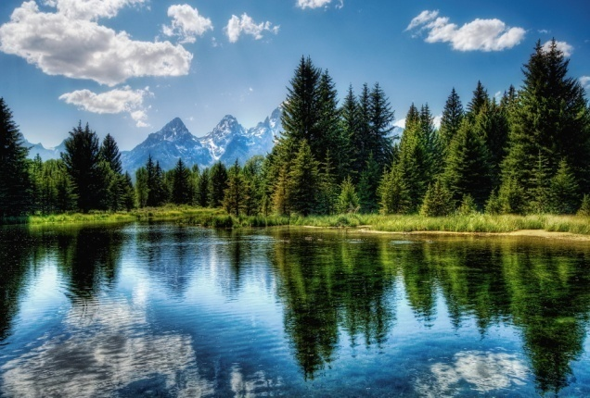
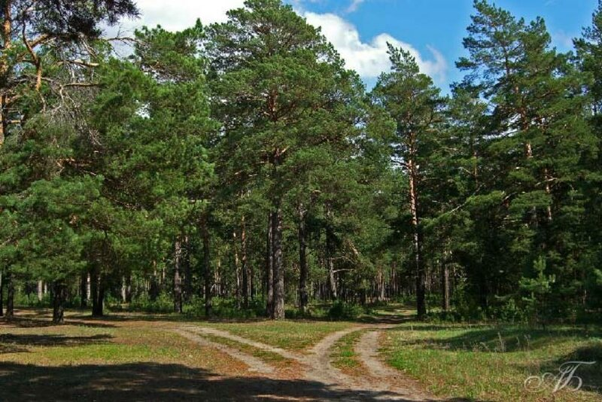
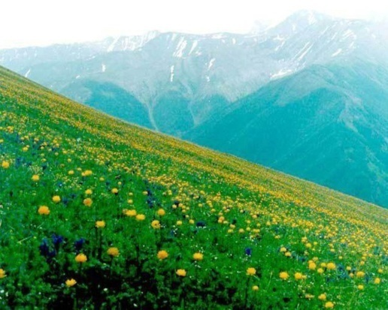
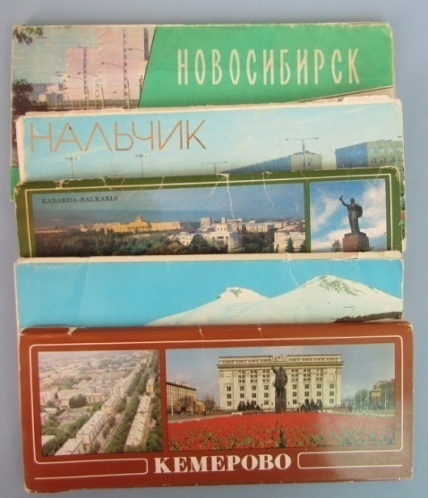
В тесном кругу проводим беседы о том, на сколько необъятна наша великая Родина. Сколько на ней выросло лесов, чем богаты реки, горы, озера, какие бескрайние степи находятся на нашей земле. А сколько городов в России – не перечесть!!! Как велика моя земля! Как широки просторы. Озера, реки и поля, леса, и степь, и горы! Раскинулась моя земля, от севера до юга. Когда в одном краю весна- В другом - снега и вьюга!

Slide 11
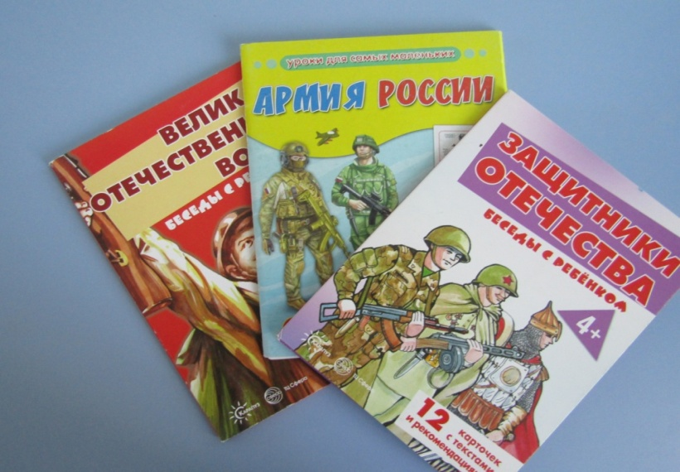
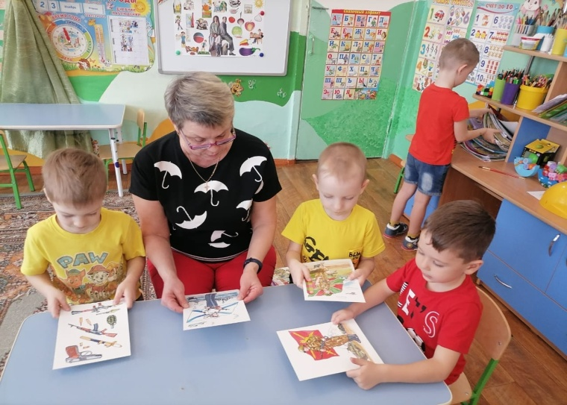
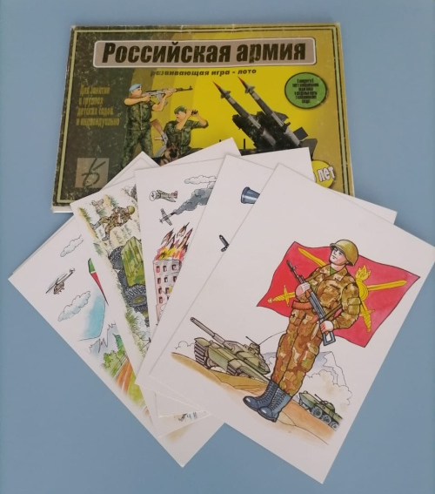
Будем Родине служить! В общении с детьми мы стараемся формировать представление о российских воинах, воспитывать патриотические чувства, любовь и уважение к защитникам Родины.

Slide 12
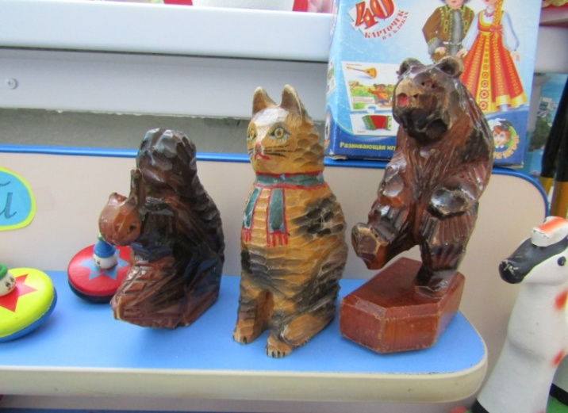
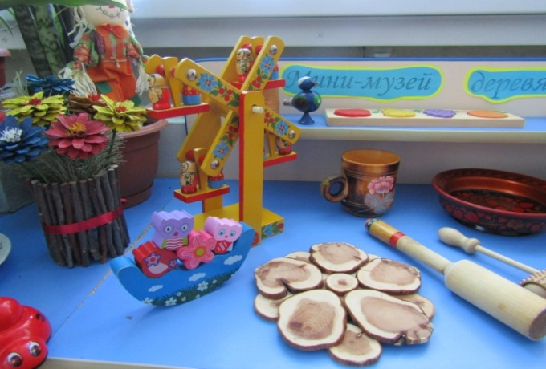
Родная культура. Знакомясь с фольклором – поговорками, пословицами, народными сказками, играми, песнями, дети приобщаются к общечеловеческим ценностям . У них развивается чувство любви, уважения к культуре и традициям русского народа. У нас в группе оформлен «Мини-музей деревянных изделий».

Slide 13
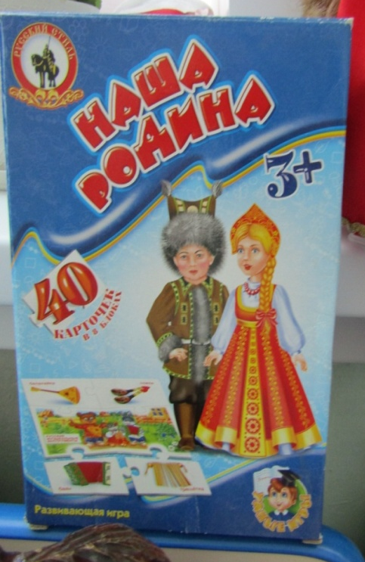
Чувство любви к Родине нужно заботливо выращивать, прививать духовную оседлость, т.к без корней в родной местности, стороне человек похож на иссушенное растение перекати – поле. Д.С. Лихачев
Великую землю,
Любимую землю,
Где мы родились и живем,
Мы Родиной светлой,
Мы Родиной милой,
Мы Родиной нашей зовем.

